Slide 2
Equipo Talentos Inclusivos en el Centro
IES TERRA DE TRASANCOS
DIXITALIZACIÓN
4º ESO
13 ALUMNAS Y ALUMNOS.

Slide 3
¿Qué nos ha aportado el proyecto Talentos Inclusivos?
Hemos conocido la realidad de las personas con parálisis cerebral, los retos que se les plantean en su día a día y la forma de poder utilizar la Tecnología para hacerles la vida mejor.
Utilizar el método de proyectos y los conocimientos adquiridos para desarrollar un producto innovador y creativo, trabajando en grupo de manera colaborativa.
Por último, nos ha permitido presentar y difundir nuestro proyecto, que es parte importante de los contenidos de nuestra materia.

Slide 4
Retos seleccionados
Tres en raya magnético adaptado: para personas que no pueden manipular las fichas del juego convencional.
Soporte en impresión 3d para cartas: para personas que no pueden sostenerlas en sus manos.
Makey-Makey adaprado: Tablero con tarjetas conectado a una placa Makey-Makey programada con scratch. Las aplicaciones que contiene son: ordena las rutinas, mayor o menor, piedra, papel, tijera, los tres cerditos y el Simón.

Slide 5
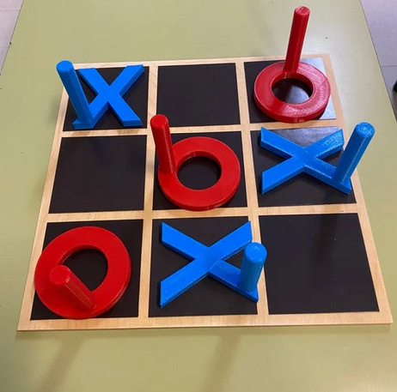
Tres en raya
MATERIAL
PLA
lámina de imán
arandelas metálicas
tablero contrachapado
PASOS
diseño de las piezas en Onshape
corte del tablero
corte de la lámina de imán
pegado del imán en el tablero
impresión 3D de las piezas
pegado de las arandelas en las piezas

Slide 6
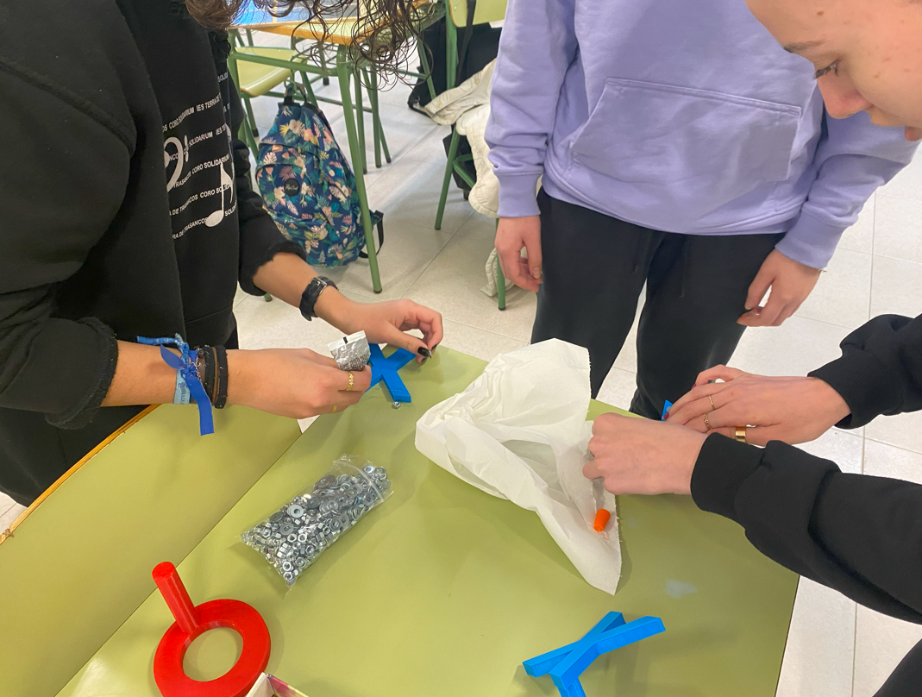
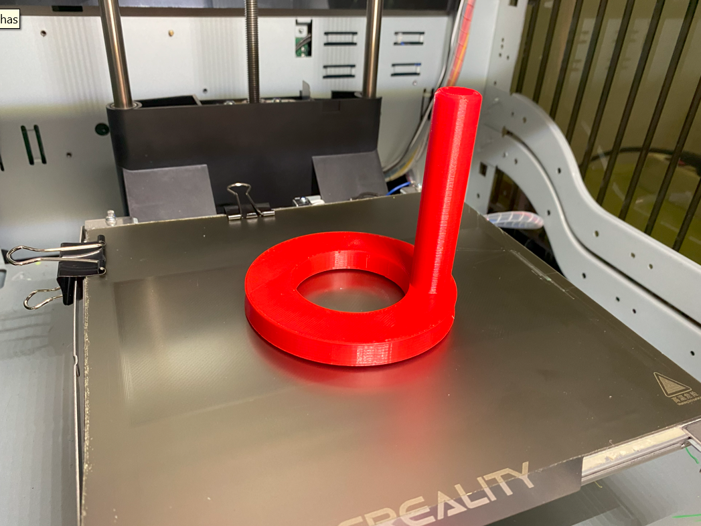
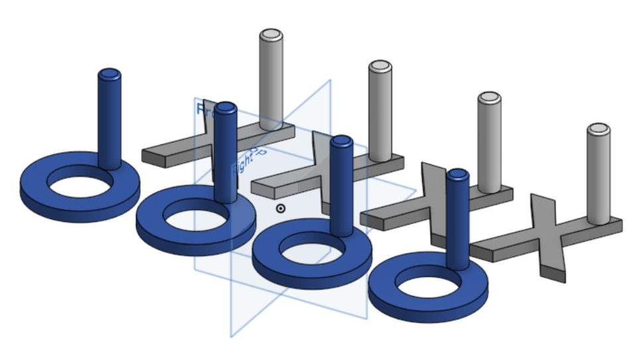

Slide 7
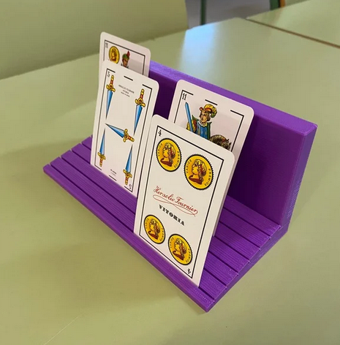
Soporte para cartas
MATERIAL
PLA
PASOS
diseño de las piezas en Onshape
impresión 3D de las piezas

Slide 8
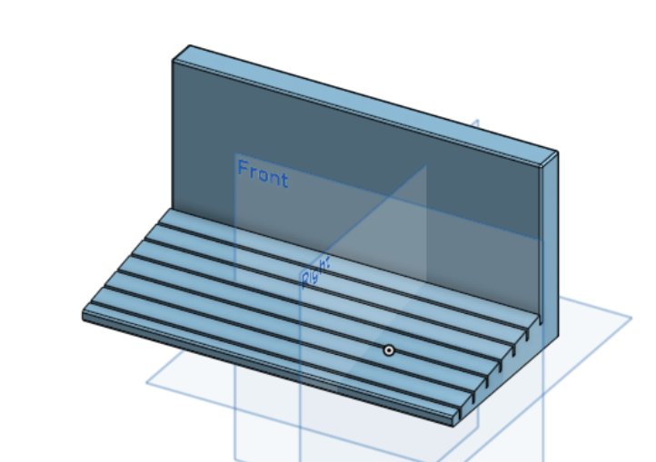
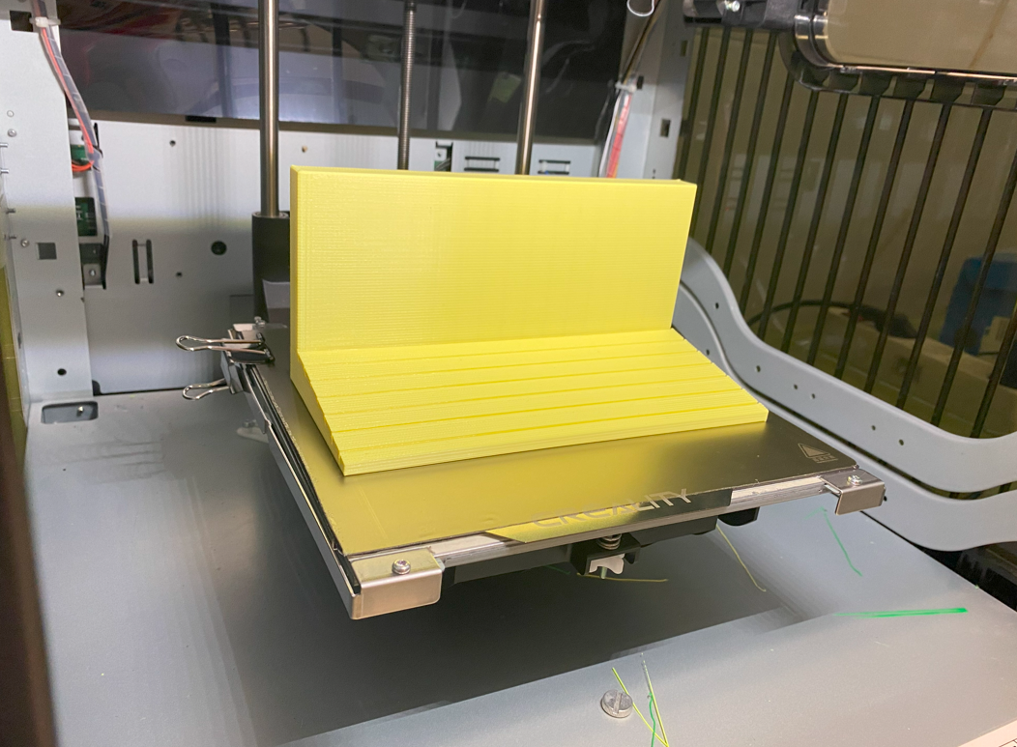

Slide 9
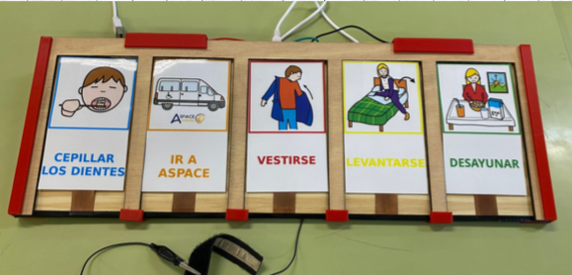
Tablero programado en Scratch
MATERIAL
Makey-Makey con sus cables
tablero de contrachapado
PLA
papel y fundas para plastificar
imanes
arandelas metálicas
tiras de cobre
PASOS
programamos las aplicaciones con Scratch
grabamos audios
imprimimos las tarjetas y las plastificamos
diseñamos el marco del tablero y lo recortamos con la cortadora láser
soldamos los cables
diseñamos en Onshape las piezas plásticas del tablero
imprimimos con la impresora 3D
montamos el tablero
pegamos tiras de cobre, imanes y arandelas

Slide 10
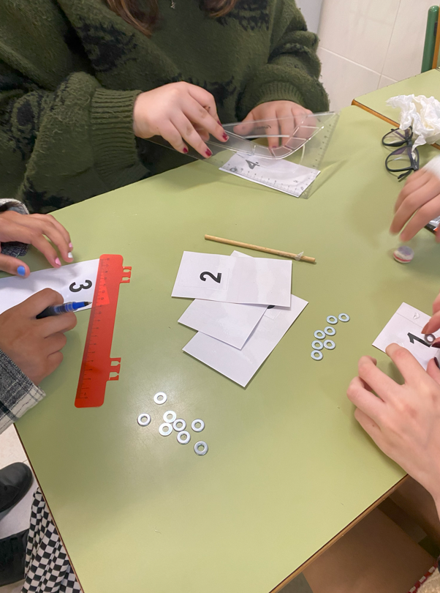
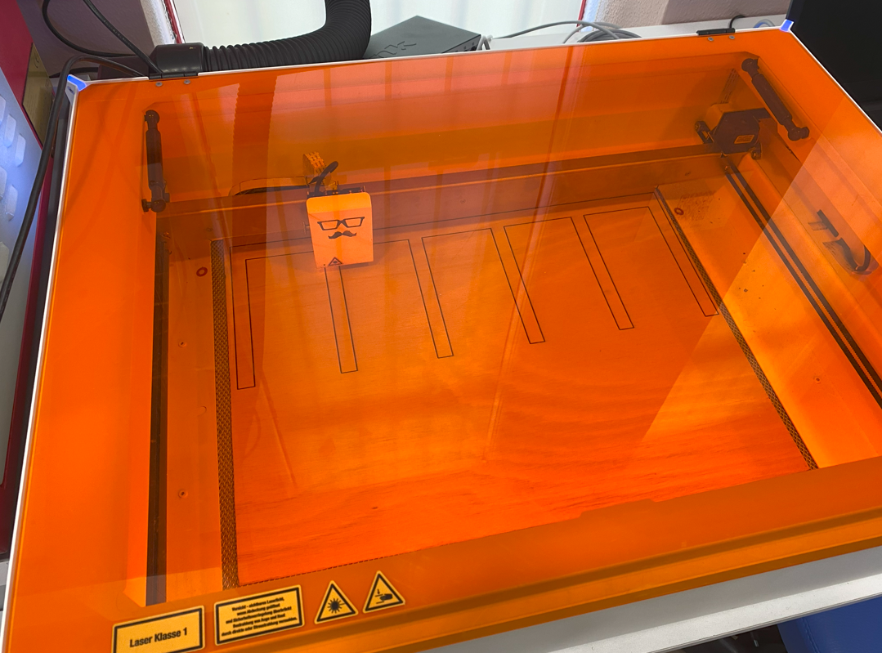
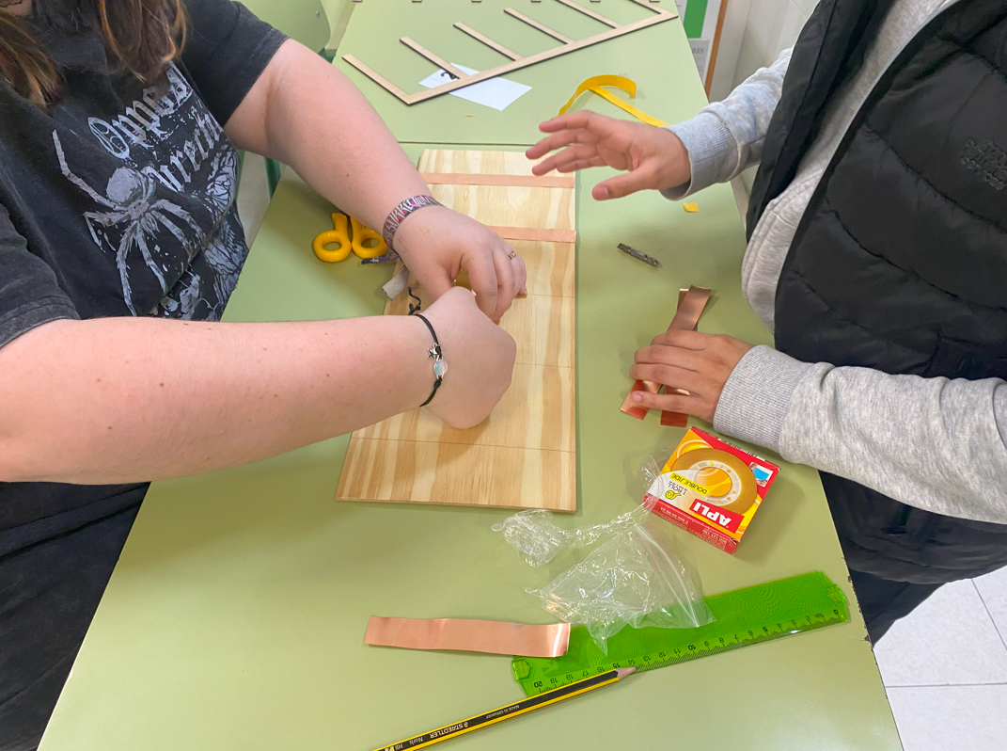
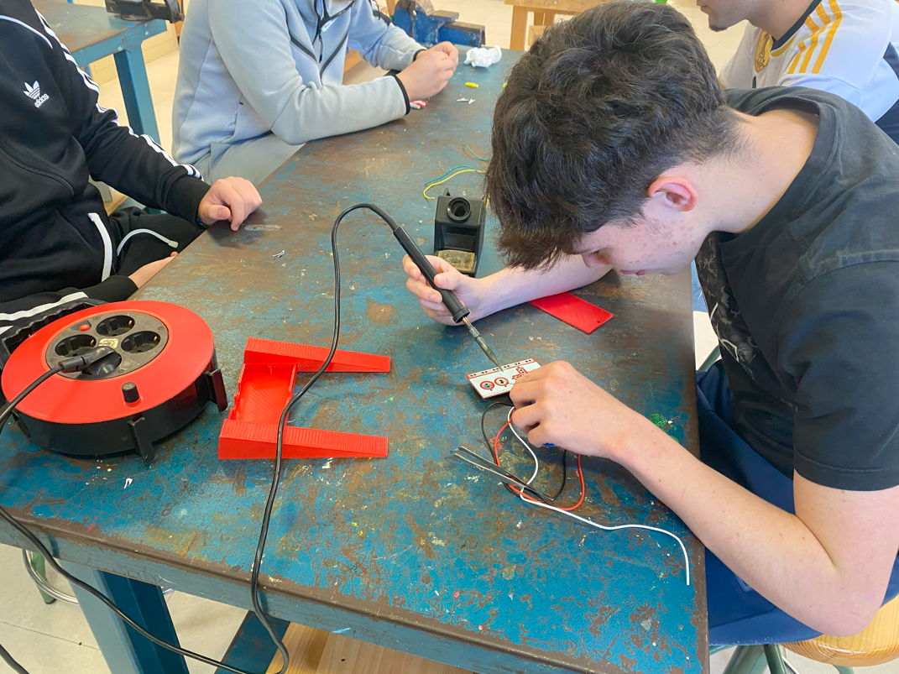

Slide 11
